Slide 1


Replikace DNA, PCR
Autor: Mgr. Jitka Mašková
Datum: 3. 9. 2013
Gymnázium, Třeboň, Na Sadech 308

Slide 2
Číslo projektu | CZ.1.07/1.5.00/34.0702
Číslo materiálu | VY_32_INOVACE_BIO.oktava.37_Replikace DNA, PCR
Škola | Gymnázium, Třeboň, Na Sadech 308
Autor | Mgr. Jitka Mašková
Název | Replikace DNA, PCR
Předmět | Biologie
Tematická oblast | genetika
Šablona | III/2 - Inovace a zkvalitnění výuky prostřednictvím ICT
Ročník | oktáva, 4. ročník
Metodický list/Anotace | Výklad s poznámkami seznamuje žáky se stavbou molekuly DNA, stručně ukazuje, jak probíhá replikace této molekuly a vysvětluje princip polymerázové řetězové reakce. Pro názornost slouží odkazy na krátká videa.
Pokud není uvedeno jinak, použitý materiál je z vlastních zdrojů autora

Slide 3
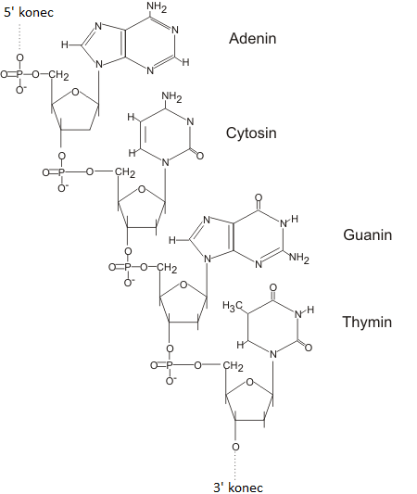
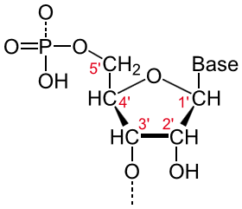
Stavba DNA
DNA = biopolymer
= řetězec nukleotidů
nukleotid = deoxyribóza + nukleová báze + fosfátová skupina
Polymerace probíhá navázáním deoxyribózy dalšího nukleotidu na fosfátový zbytek předchozího
Vlákna DNA jsou orientována – rozlišujeme 5´ a 3´konec

Slide 4
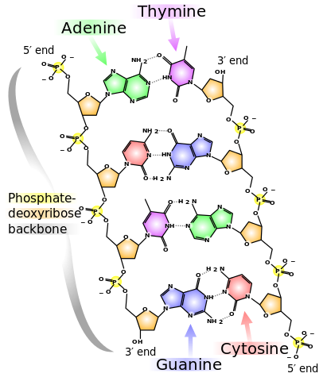
Stavba DNA
vlákna ve šroubovici jsou antiparalelní
DNA polymeráza umí syntetizovat vlákno jen od 3´konce k 5´ konci

Slide 5
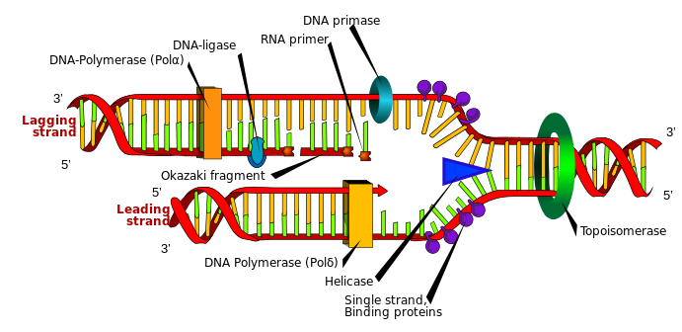
Replikace DNA
= vytvoření kopie
oddálení vláken od sebe
nasednutí DNA polymerázy
na principu komplementarity je doplněno druhé vlákno
replikace DNA

Slide 6
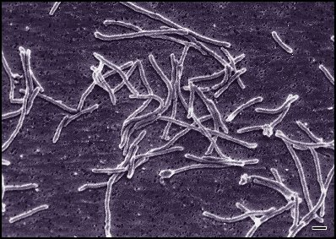
PCR
= polymerázová řetězová reakce
- slouží k namnožení vybraného úseku DNA (miliony kopií)
opakovaný sled několika kroků
nutné vybavení:
    automatický cykler schopný rychle měnit teplotu
    termostabilní enzym Taq polymeráza
    primery – krátké jednovláknové úseky DNA ohraničující vybraný úsek
    volné nukleotidy
Thermus aquaticus

Slide 7
PCR
denaturace (94°C) – díky teplotě se přeruší vodíkové můstky a vlákna se oddělí
nasednutí primerů (50 – 65°C) – při poklesu teploty se zpátky specificky tvoří vodíkové můstky mezi komplementárními bázemi – častěji vzniknou mezi vláknem DNA a primery (jsou menší a pohyblivější)
syntetizace druhého vlákna polymerázou (75 – 80°C) – polymeráza začne dodělávat komplementární vlákno ve směru od 3´ k 5´ až do konce původního vlákna
Celý sled se 30 x opakuje
animace PCR

Slide 8
http://upload.wikimedia.org/wikipedia/commons/0/01/Nukleotid_num2.svg
http://cs.wikipedia.org/wiki/Soubor:Dna_strand3_cs.png
http://upload.wikimedia.org/wikipedia/commons/thumb/e/e4/DNA_chemical_structure.svg/411px-DNA_chemical_structure.svg.png
http://commons.wikimedia.org/wiki/File:DNA_replication_en.svg
http://www.youtube.com/watch?v=xAscFMvpdrI&list=PL3C95FF8CA7FF8D54&index=1
http://cs.wikipedia.org/wiki/Soubor:Thermus_aquaticus.JPG
https://www.youtube.com/watch?v=_YgXcJ4n-kQ&list=PL3C95FF8CA7FF8D54

